Slide 1

Πώς αλλάζω την κατάσταση προβολής ενός πόρου βίντεο;

Slide 2

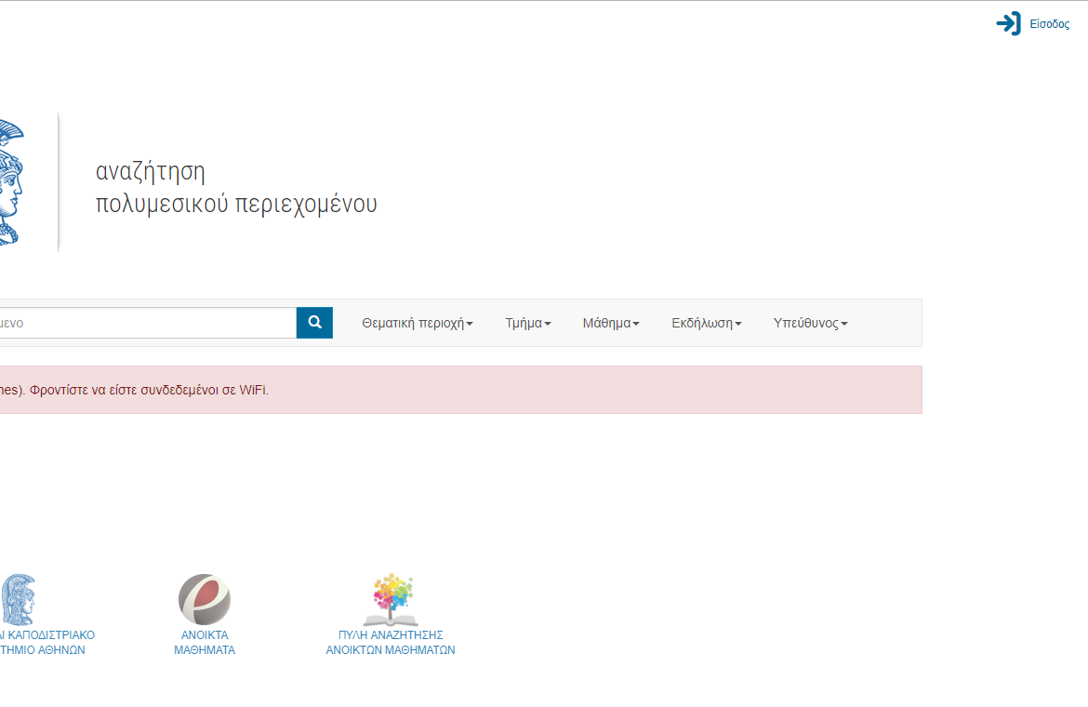
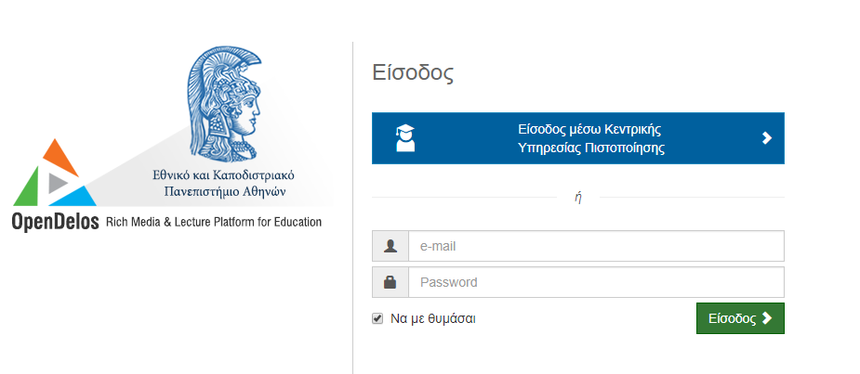
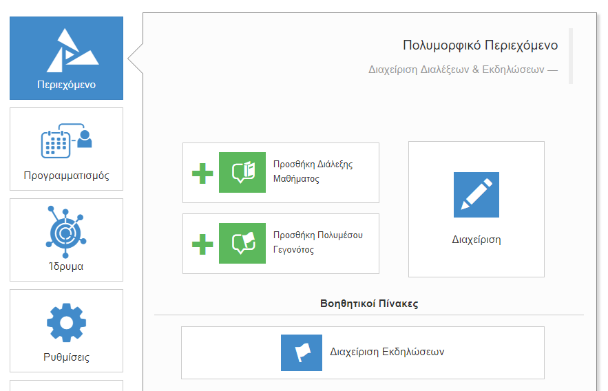
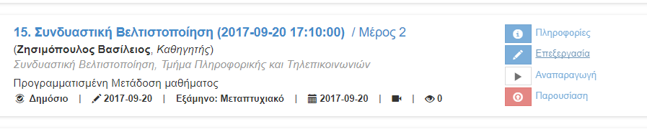
2. Εάν είστε μέλος ΔΕΠ πατήστε ‘Είσοδος μέσω Κεντρικής Υπηρεσίας Πιστοποίησης’ και εισάγετε τα στοιχεία του Ιδρυματικού Λογαριασμού.
Αν είστε Διαχειριστής Περιεχομένου Τμήματος ή Προσωπικό Υποστήριξης εισάγετε το email και το password.
1. Στην κεντρική σελίδα πατήστε ‘Είσοδος’.
3. Πατήστε ‘Περιεχόμενο’ και μετά ‘Προσθήκη Διάλεξης Μαθήματος’.
4. Πατήστε ‘Επεξεργασία’.
Αρχικά βήματα.
2. Πατήστε ‘Επεξεργασία’ στον ενδιαφερόμενο πόρο

Slide 3
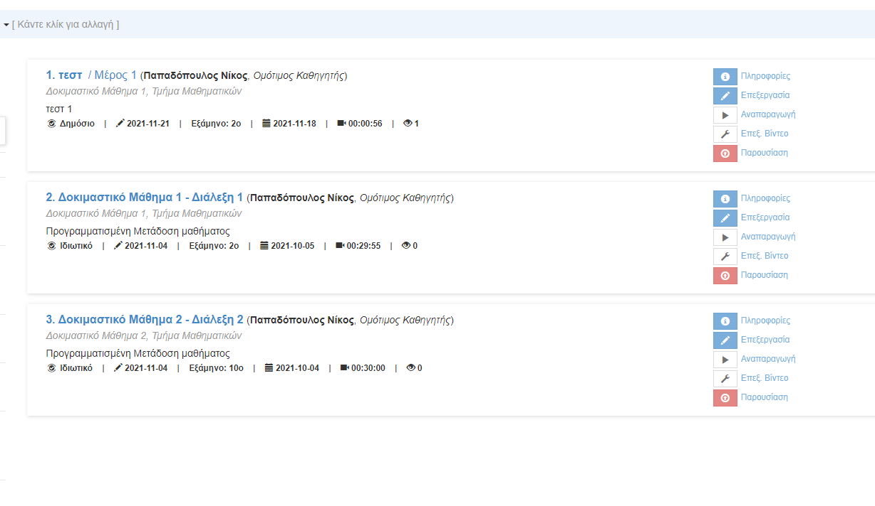
Βήμα 1
Σε περίπτωση που θέλετε να κάνετε το βίντεο Δημόσιο αλλάξτε την κατάσταση δημοσιοποίησης σε ‘ΟΝ’ στις γενικές επιλογές του πόρου.

Slide 4
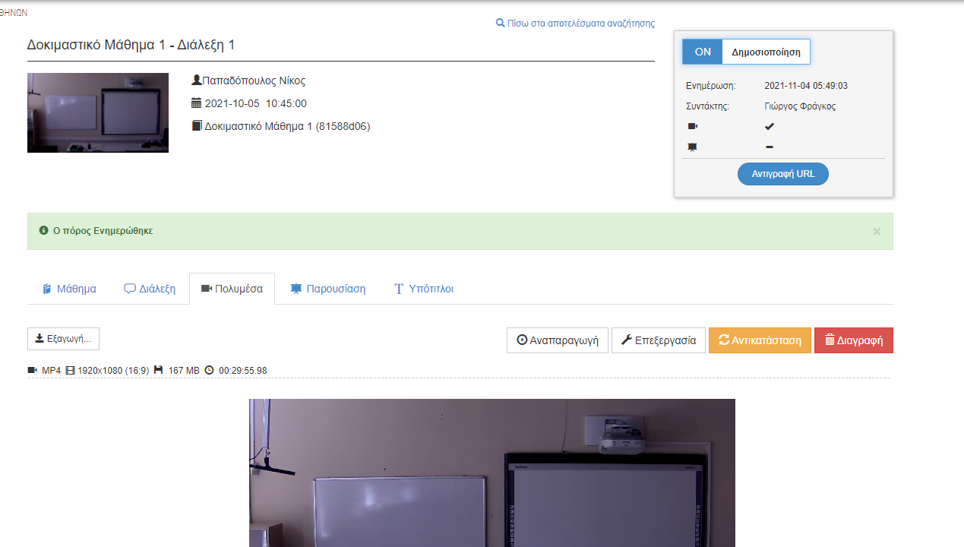
Βήμα 2
Σε περίπτωση που θέλετε να κάνετε το βίντεο Δημόσιο αλλάξτε την κατάσταση δημοσιοποίησης σε ‘ΟΝ’ στις γενικές επιλογές του πόρου.

Slide 5
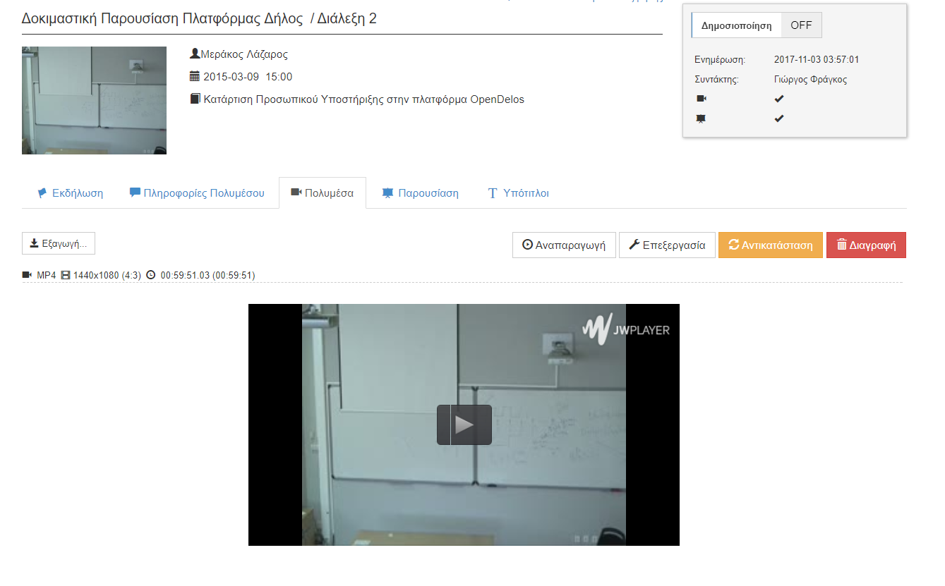
Βήμα 3
Ειδάλλως αφήστε την κατάσταση σε ‘OFF’ ώστε να είναι ορατό μόνο από Διαχειριστές περιεχομένου ή αν πρόκειται να αναρτηθεί με περιορισμένη πρόσβαση σε μάθημα στο eClass.

Slide 6
Έχετε ολοκληρώσει την αλλαγή κατάστασης προβολής για έναν πόρο βίντεο, διάλεξης ή γεγονότος.

